Slide 1

قضایای شبکه ها قضیه هم پاسخی
امیر عباس شایگانی اکمل

Slide 2
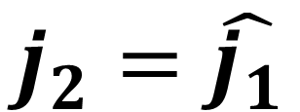
قضیه هم پاسخی (بیان 1)
$$j_{2}=\hat{j_{1}}$$

Slide 3
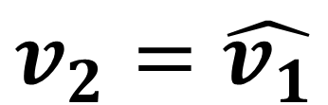
قضیه هم پاسخی (بیان 2)
$$v_{2}=\hat{v_{1}}$$

Slide 4
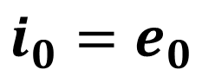
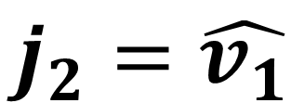
قضیه هم پاسخی (بیان 3)
$$i_{0}=e_{0}$$
$$j_{2}=\hat{v_{1}}$$

Slide 5
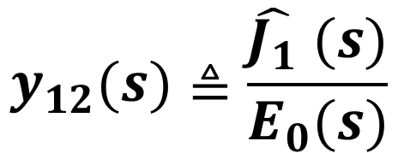
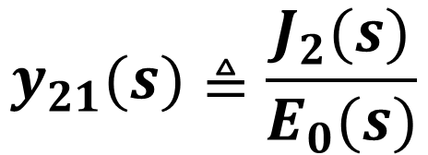
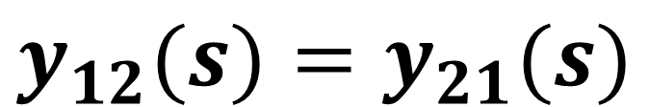
قضیه هم پاسخی (بیان 1) با استفاده از تابع شبکه
$$y_{12}(s)≜\frac{\hat{J_{1}} (s)}{E_{0}(s)}$$
$$y_{21}(s)≜\frac{J_{2}(s)}{E_{0}(s)}$$
$$y_{12}(s)=y_{21}(s)$$

Slide 6
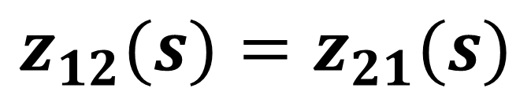
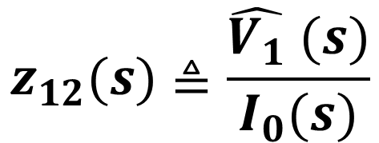
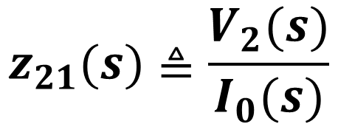
قضیه هم پاسخی (بیان 2) با استفاده از تابع شبکه
$$z_{12}(s)≜\frac{\hat{V_{1}} (s)}{I_{0}(s)}$$
$$z_{21}(s)≜\frac{V_{2}(s)}{I_{0}(s)}$$
$$z_{12}(s)=z_{21}(s)$$

Slide 7
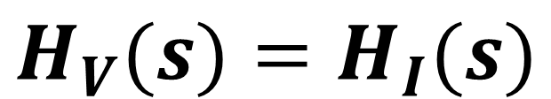
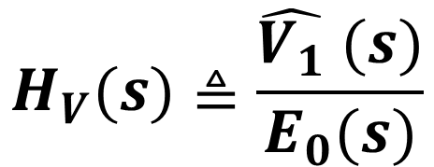
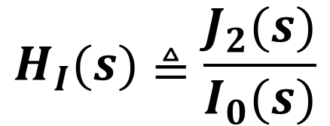
قضیه هم پاسخی (بیان 3) با استفاده از تابع شبکه
$$H_{V}(s)≜\frac{\hat{V_{1}} (s)}{E_{0}(s)}$$
$$H_{I}(s)≜\frac{J_{2}(s)}{I_{0}(s)}$$
$$H_{V}(s)=H_{I}(s)$$

Slide 8
مثال هم پاسخی کنکور 97

Slide 9
حل مثال
ملاحظه می کنید که با بردن N1 به داخل N2 از بیان اول قضیه هم پاسخی برای حل مسئله می توان استفاده کرد. ابتدا باید ولتاژ خازن و سپس جریان مقاومت 3 اهم را حساب کنیم. به این ترتیب جریان مقاومت 1 اهم سمت راست بدست می آید که برابر با ولتاژ خواسته شده است.

Slide 10
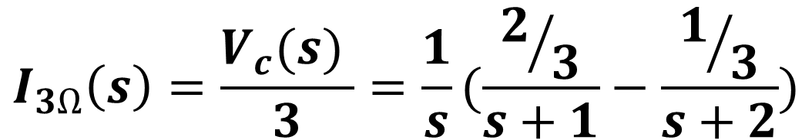
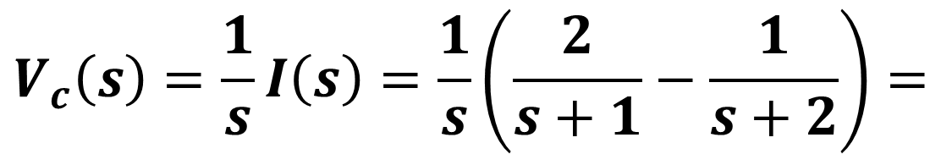
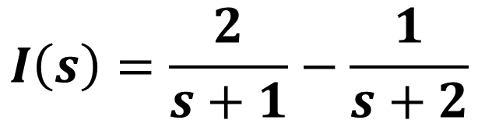
حل مثال
$$I\left(s\right)=\frac{2}{s+1}−\frac{1}{s+2}$$
$$V_{c}\left(s\right)=\frac{1}{s}I\left(s\right)=\frac{1}{s}\left(\frac{2}{s+1}−\frac{1}{s+2}\right)=$$
$$I_{3Ω}\left(s\right)=\frac{V_{c}(s) }{3}=\frac{1}{s}(\frac{2/3}{s+1}−\frac{1/3}{s+2})$$

Slide 11
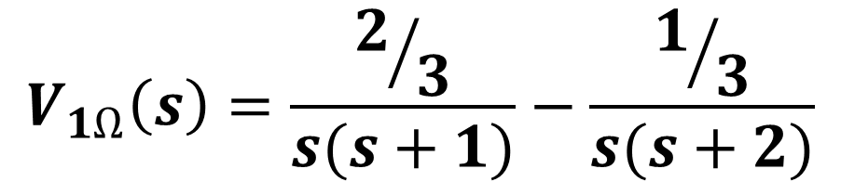
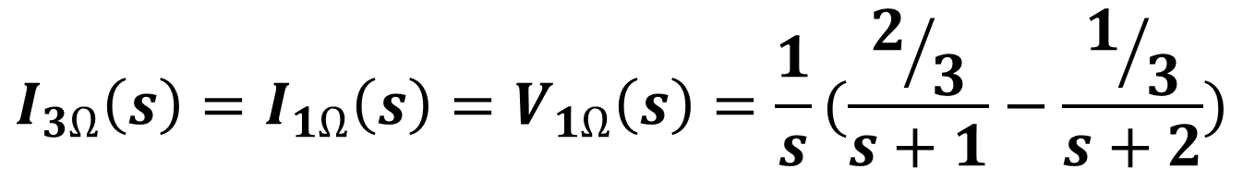
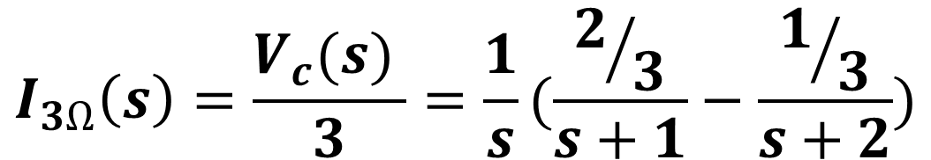
ادامه حل مثال
$$I_{3Ω}\left(s\right)=\frac{V_{c}(s) }{3}=\frac{1}{s}(\frac{2/3}{s+1}−\frac{1/3}{s+2})$$
$$I_{3Ω}\left(s\right)=I_{1Ω}\left(s\right)=V_{1Ω}\left(s\right)=\frac{1}{s}(\frac{2/3}{s+1}−\frac{1/3}{s+2})$$
$$V_{1Ω}\left(s\right)=\frac{2/3}{s(s+1)}−\frac{1/3}{s(s+2)}$$

Slide 12
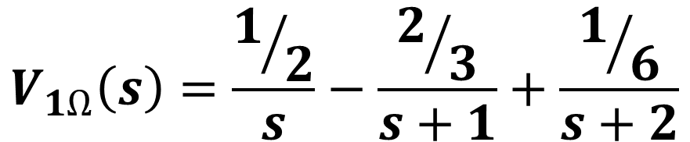
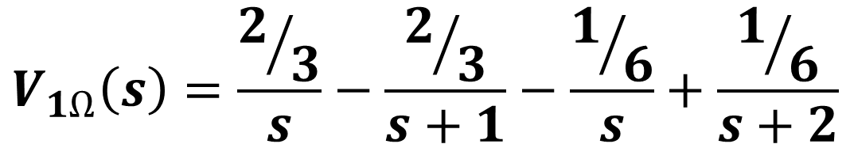
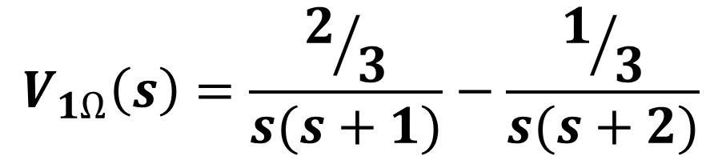
ادامه حل مثال
$$V_{1Ω}\left(s\right)=\frac{2/3}{s(s+1)}−\frac{1/3}{s(s+2)}$$
$$V_{1Ω}\left(s\right)=\frac{2/3}{s}−\frac{2/3}{s+1}−\frac{1/6}{s}+\frac{1/6}{s+2}$$
$$V_{1Ω}\left(s\right)=\frac{1/2}{s}−\frac{2/3}{s+1}+\frac{1/6}{s+2}$$

Slide 13
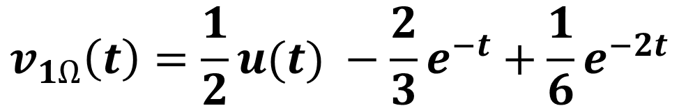
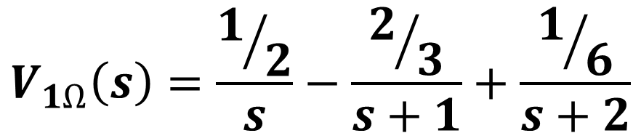
ادامه حل مثال
$$V_{1Ω}\left(s\right)=\frac{1/2}{s}−\frac{2/3}{s+1}+\frac{1/6}{s+2}$$
$$v_{1Ω}\left(t\right)=\frac{1}{2}u(t) −\frac{2}{3}e^{−t}+\frac{1}{6}e^{−2t}$$
بنابراین گزینه 1 صحیح است.

